Slide 1


第6章 資料驗證、HTTP物件與錯誤處理
6-1 資料驗證的基礎
6-2 基本驗證控制項
6-3 進階驗證控制項
6-4 ASP.NET的HTTP物件
6-5 ASP.NET的錯誤處理

Slide 2

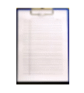
6-1 資料驗證的基礎
6-1-1 ASP.NET驗證控制項
6-1-2 伺服端或客戶端的資料驗證

Slide 3
6-1-1 ASP.NET驗證控制項-說明
ASP.NET提供「驗證控制項」（Validation Controls）可以自動建立伺服端或客戶端的資料驗證功能，幫助我們執行Web表單欄位資料的驗證。
事實上，驗證控制項單獨存在並沒有意義，我們需要將驗證控制項和輸入或選擇控制項結合起來，才能執行指定控制項的資料驗證。而且，多個驗證控制項可以同時針對一個資料輸入控制項進行資料驗證。

Slide 4
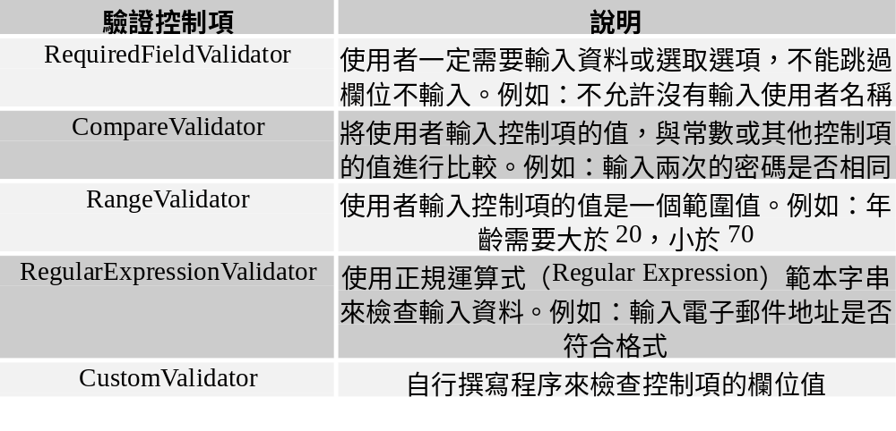
6-1-1 ASP.NET驗證控制項-種類1
ASP.NET提供五種驗證控制項，如下表所示：

Slide 5
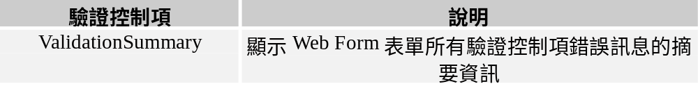
6-1-1 ASP.NET驗證控制項-種類2
除了上述驗證控制項外，還提供ValidationSummary控制項，可以顯示整個Web表單的驗證錯誤訊息，如下表所示：

Slide 6
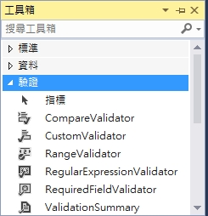
6-1-1 ASP.NET驗證控制項-在Visual Studio Community建立驗證控制項
在Visual Studio Community開啟「工具箱」視窗後，展開【驗證】區段，即可看到支援的驗證控制項，如下圖所示：
按二下控制項或以拖拉方式，即可在Web Form表單新增驗證控制項

Slide 7
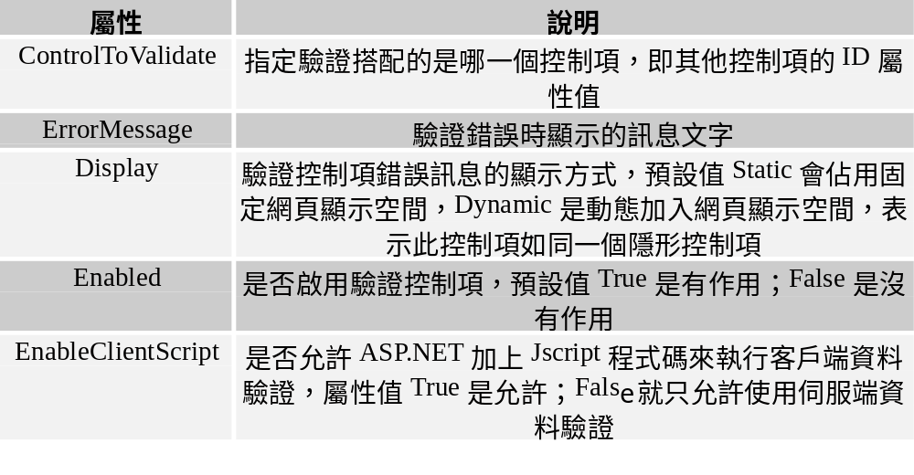
6-1-1 ASP.NET驗證控制項-共通屬性
在ASP.NET的各種驗證控制項都擁有一些共通屬性，常用的共通屬性說明，如下表所示：

Slide 8
6-1-2 伺服端或客戶端的資料驗證-
說明
ASP.NET驗證控制項可以使用EnableClientScript屬性來決定是否自動建立客戶端資料驗證的Jscript程式碼，或只能使用伺服端資料驗證，其說明如下所示：
  客戶端資料驗證（Client-Side Validation）：尚未送到伺服端前，在客戶端瀏覽器進行檢查，即使用Jscript程式碼執行資料檢查。
  伺服端資料驗證（Server-Side Validation）：伺服端資料驗證是在資料送到伺服端後，才進行資料檢查。

Slide 9
6-1-2 伺服端或客戶端的資料驗證-
Page物件的IsValid屬性
當在Web表單加入驗證控制項後，ASP.NET網頁可以使用Page物件的IsValid屬性來確認表單是否通過驗證，如下所示：
  if (Page.IsValid)
  {
  ……
  }
上述if條件在確認IsValid屬性為true時，就表示通過驗證，接著就可以執行Web表單的處理。

Slide 10
6-1-2 伺服端或客戶端的資料驗證-
Button控制項的CausesValidation屬性
Button控制項的CausesValidation屬性可以決定Web 表單是否執行驗證控制項的資料驗證，如果屬性值為False，表示當表單送回時，忽略驗證控制項的資料驗證；預設值True是需要執行資料驗證。

Slide 11
6-1-2 伺服端或客戶端的資料驗證-
UnobtrusiveValidationMode驗證模式
.NET Framework 4.5之後版本預設啟用UnobtrusiveValidationMode模式，使用jQuery函數庫執行客戶端資料驗證，因為沒有安裝jQuery函數庫，需要取消此模式才能正確執行ASP.NET驗證控制項。
請開啟ASP.NET網站，在「方案總管」視窗開啟Web.config檔案，在<configuration>根元素中加入<appSettings>子標籤，如下所示：
  <appSettings>
  <add key="ValidationSettings:UnobtrusiveValidationMode"
  value="None" />
  </appSettings>

Slide 12
6-2 基本驗證控制項
6-2-1 RequiredFieldValidator控制項
6-2-2 CompareValidator控制項
6-2-3 RangeValidator控制項
6-2-4 ValidationSummary控制項

Slide 13
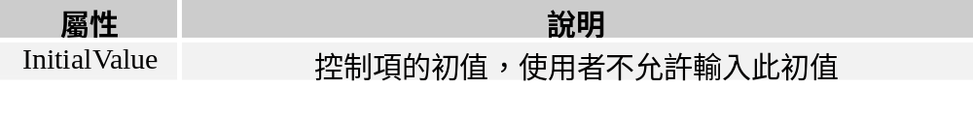
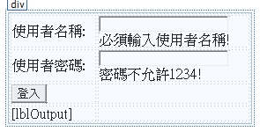
6-2-1 RequiredFieldValidator控制項-說明
RequiredFieldValidator控制項可以檢查是否忘了輸入資料或沒有選取選項，或不允許輸入指定值。例如：必須輸入使用者名稱；密碼不允許是1234。控制項除了共同屬性外的相關屬性說明，如下表所示：
RequireFieldValidator

Slide 14
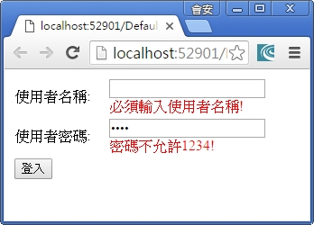
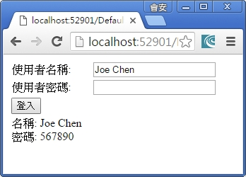
6-2-1 RequiredFieldValidator控制項-範例網站
ASP.NET網站：Ch6_2_1
在ASP.NET網頁建立登入表單，使用TextBox控制項輸入使用者名稱和密碼，並且使用RequiredFieldValidator控制項檢查欄位資料，如下圖所示：

Slide 15
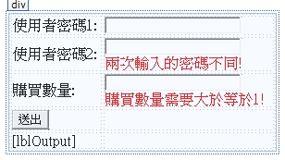
6-2-2 CompareValidator控制項-說明
CompareValidator控制項可以比較兩個控制項的值，或與指定常數值進行比較，例如：輸入2次密碼需相同，或購買數量一定大於等於1，如下圖所示：
CompareValidator

Slide 16
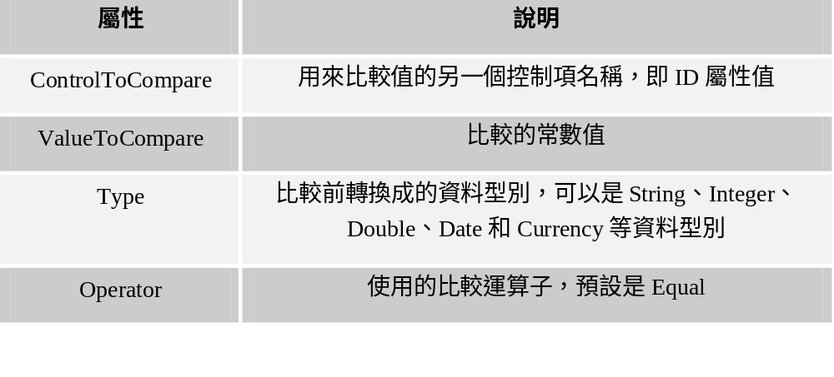
6-2-2 CompareValidator控制項-屬性1
控制項除了共同屬性外的相關屬性說明，如下表所示：

Slide 17
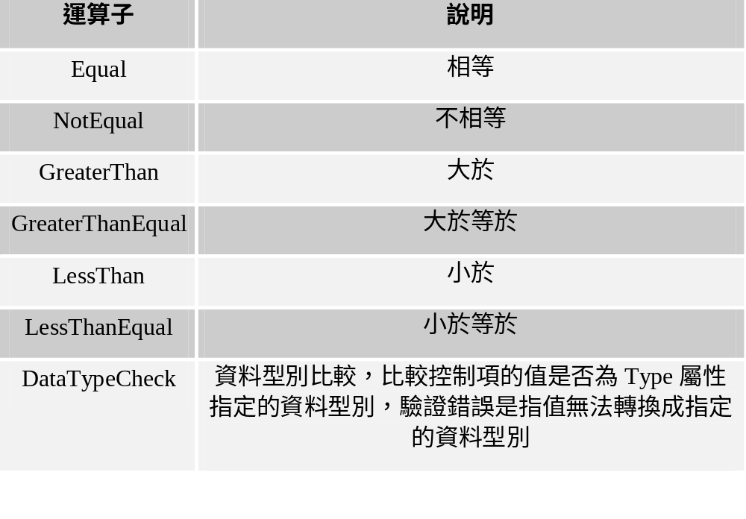
6-2-2 CompareValidator控制項-Operator屬性
Operator屬性可以指定比較運算子，如下表所示：

Slide 18
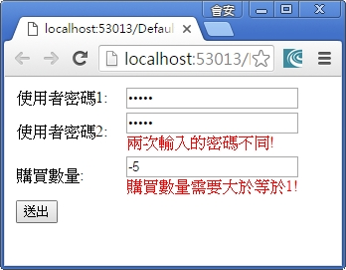
6-2-2 CompareValidator控制項-
範例網站
ASP.NET網站：Ch6_2_2
在ASP.NET網頁新增3個TextBox控制項後，使用2個CompareValidator控制項檢查2次輸入的密碼是否相同，和數量一定需要大於等於1，如下圖所示：

Slide 19
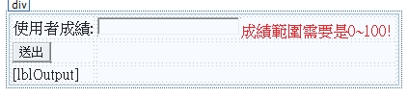
6-2-3 RangeValidator控制項-說明
RangeValidator控制項可以檢查控制項的值是否在指定的範圍內，例如：檢查成績範圍是否在0~100之間，如下圖所示：
RangeValidator

Slide 20
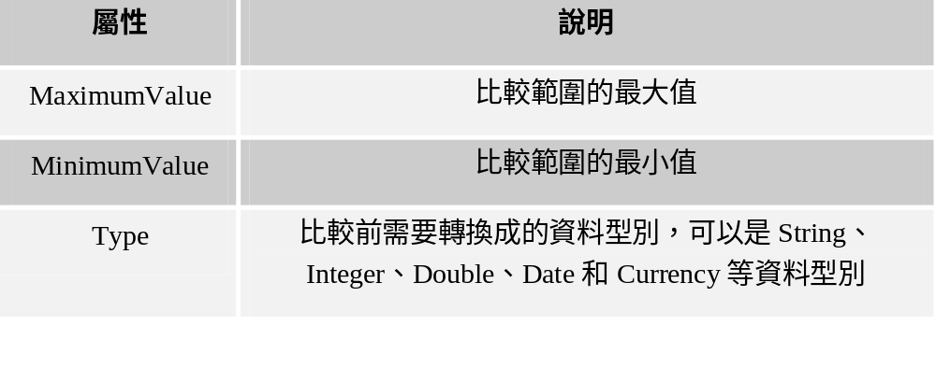
6-2-3 RangeValidator控制項-屬性
控制項除了共通屬性外的相關屬性說明，如下表所示：

Slide 21
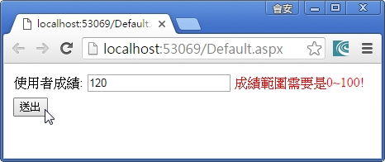
6-2-3 RangeValidator控制項-範例網站
ASP.NET網站：Ch6_2_3
在ASP.NET網頁新增TextBox控制項輸入成績後，使用RangeValidator控制項檢查成績範圍是否是在0~100之間，如下圖所示：

Slide 22
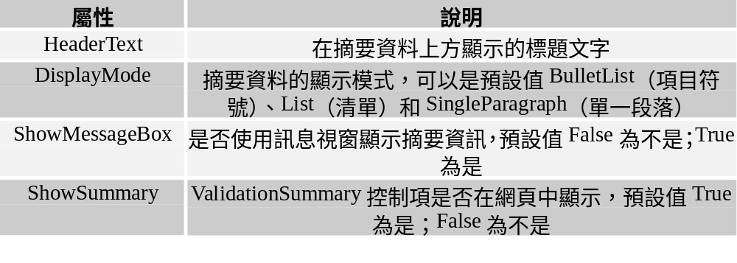
6-2-4 ValidationSummary控制項-說明
ValidationSummary控制項是用來顯示驗證錯誤的摘要資訊，可以將所有驗證錯誤訊息使用摘要方式一起來顯示。控制項除了共通屬性外的相關屬性，如下表所示：

Slide 23
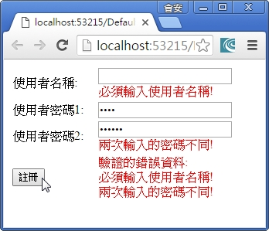
6-2-4 ValidationSummary控制項-範例網站
ASP.NET網站：Ch6_2_4
在ASP.NET網頁建立網站註冊表單輸入使用者名稱和2次密碼，欄位使用RequiredFieldValidator和CompareValidator控制項執行資料驗證，最後使用ValidationSummary控制項顯示驗證錯誤的摘要資訊，如右圖所示：
ValidationSummary

Slide 24
6-3 進階驗證控制項
6-3-1 RegularExpressionValidator控制項
6-3-2 CustomValidator控制項

Slide 25
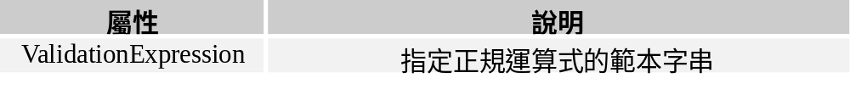
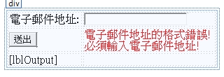
6-3-1 RegularExpressionValidator控制項-
說明與屬性
RegularExpressionValidator控制項可以使用正規運算式的範本字串來進行資料驗證。控制項除了共通屬性外的相關屬性，如下表所示：
RegularExpressionValidator

Slide 26
6-3-1 RegularExpressionValidator控制項-
正規運算式的基礎
「正規運算式」（Regular Expression）是一個範本字串，能夠進行字串的比對。
在正規運算式的範本字串是由字面值（Literals，即字串常數）和萬用字元所組成，其中的字元擁有特殊的意義，屬於一種小型的字串比對語言，正規運算式引擎能夠將定義的正規運算式和字串進行比較，引擎傳回布林值，True表示字串符合範本字串的定義；False表示不符合。

Slide 27
6-3-1 RegularExpressionValidator控制項-
字元集(說明)
正規運算式範本字串的字面值是由英文字母、數字和一些特殊字元所組成，如果字面值的字元是有特殊意義的字元時，我們需要使用「\」符號來指明是字面值，例如：「.」的字面值需要使用「\.」來表示。

Slide 28
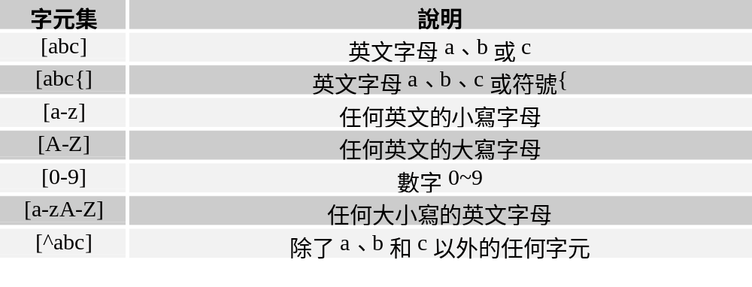
6-3-1 RegularExpressionValidator控制項-
字元集(種類)
字面值還可以使用「[」和「]」符號組合成一組字元集，每一個字元集代表字串中的字元需要符合的條件。

Slide 29
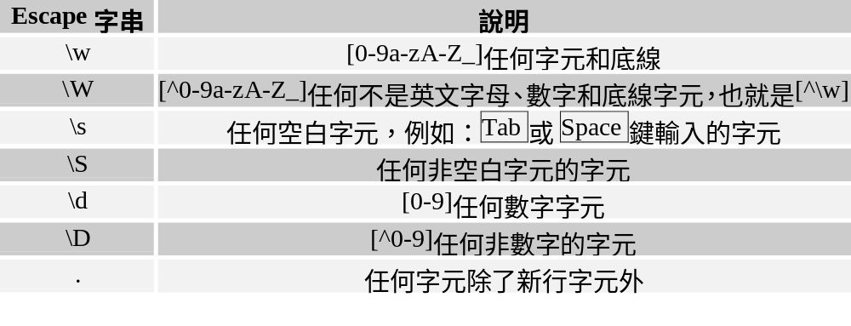
6-3-1 RegularExpressionValidator控制項-
字元集(Escape字串)
常用範圍的字元集可以使用Escape字串來代表，如下表所示：

Slide 30
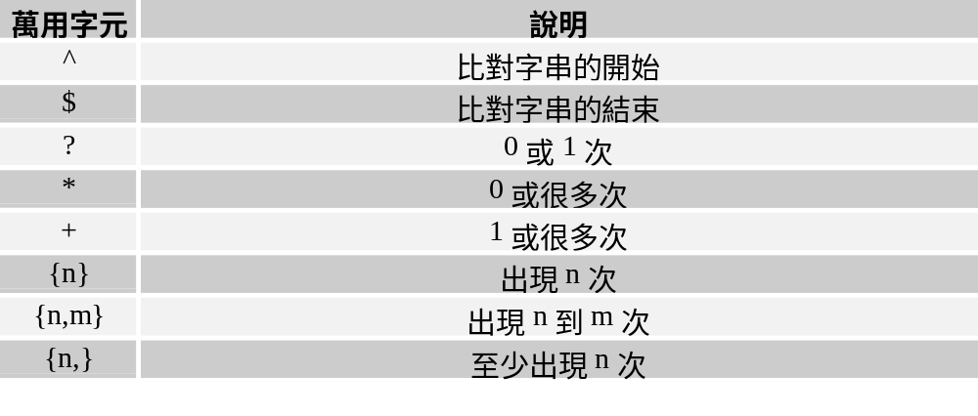
6-3-1 RegularExpressionValidator控制項-
萬用字元
正規運算式的範本字串除了前述的字元集外，還可以加上萬用字元來定義比對的方式、出現位置和次數。常用的萬用字元如下表所示：

Slide 31
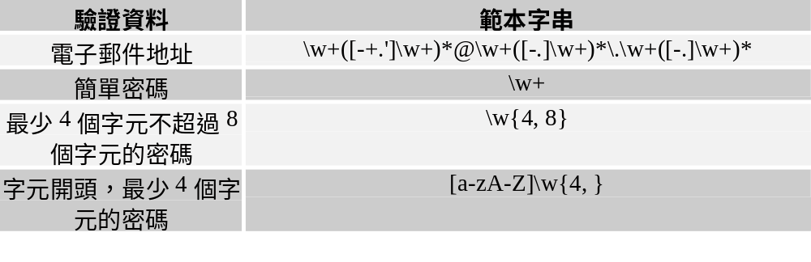
6-3-1 RegularExpressionValidator控制項-
常用的範本字串
在RegularExpressionValidator控制項常用的範本字串，如下表所示：

Slide 32
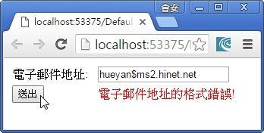
6-3-1 RegularExpressionValidator控制項-
範例網站
ASP.NET網站：Ch6_3_1
在ASP.NET網頁新增TextBox控制項輸入電子郵件地址，使用RegularExpressionValidator控制項檢查電子郵件格式是否正確，RequiredFieldValidator控制項檢查是否有輸入郵件地址，如下圖所示：

Slide 33
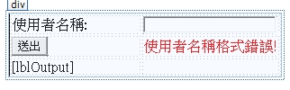
6-3-2 CustomValidator控制項-說明
CustomValidator控制項可以自行撰寫程序來進行資料驗證。
CustomValidator

Slide 34
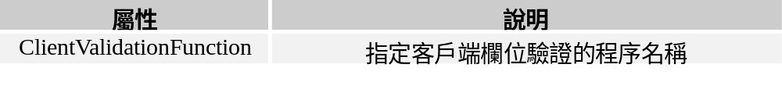
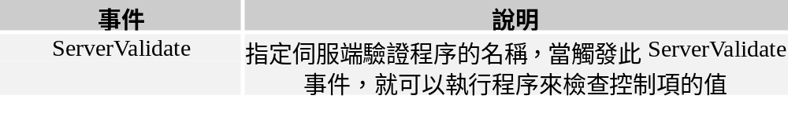
6-3-2 CustomValidator控制項-屬性
控制項除了共通屬性外的相關屬性說明，如下表所示：
CustomValidator控制項的相關事件說明，如下表所示：

Slide 35
6-3-2 CustomValidator控制項-
事件處理程序
例如：當ServerValidator事件觸發後，就執行事件處理程序來檢查使用者名稱的字串，如下所示：
  protected void validCustom_ServerValidate(object source,
  ServerValidateEventArgs args)
  {
  if (args.Value.StartsWith("_"))
  args.IsValid = false;
  else
  args.IsValid = true;
  }

Slide 36
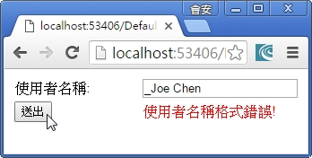
6-3-2 CustomValidator控制項-
範例網站
ASP.NET網站：Ch6_3_2
在ASP.NET網頁新增TextBox控制項輸入使用者名稱後，使用CustomValidator控制項撰寫程序來檢查使用名稱不能是「_」底線開頭，如下圖所示：

Slide 37
6-4 ASP.NET的HTTP物件
6-4-1 Response物件
6-4-2 Request物件
6-4-3 Server物件

Slide 38
6-4 ASP.NET的HTTP物件
ASP.NET的Response、Request、Server、Application和Session物件都有對應.NET Framework的類別，這些都是以Http字頭開始的類別，筆者在本書稱為HTTP物件。
在這一節筆者將說明Response、Request和Server物件的常用方法和屬性，關於Application和Session物件的說明請參閱第7章。

Slide 39
6-4-1 Response物件-
Response.Write()方法
Response.Write()方法可以在ASP.NET網頁將資料輸出到瀏覽器顯示，輸出內容可以是字串、HTML標籤或變數，如下所示：
  Response.Write(title + "<br/>");
  Response.Write("歡迎使用ASP.NET程式設計<br/>");
上述程式碼分別輸出變數和字串，而且在輸出字串內含有HTML標籤。

Slide 40
6-4-1 Response物件-
Response.Redirect()方法
Response.Redirect()方法可以將網頁轉址到其他URL網址或ASP.NET網頁，如下所示：
  Response.Redirect("http://www.flag.com.tw");
上述程式碼可以轉址至旗標出版公司的網站。

Slide 41
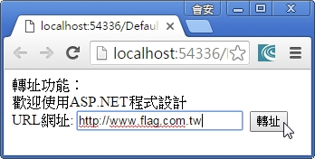
6-4-1 Response物件-範例網站
ASP.NET網站：Ch6_4_1
在ASP.NET網頁的TextBox控制項輸入網址，按下按鈕，就可以轉址至到其他URL網址或ASP.NET網頁，如下圖所示：

Slide 42
6-4-2 Request物件-
取得伺服器的系統資訊(說明)
HTTP通訊協定傳送的資料不只有網址，在HTTP標頭資訊還提供瀏覽器版本、時間等環境變數和表單欄位資料，在這一節筆者準備說明如何取得一些常用的環境變數。
伺服器的系統資訊可以使用Request物件的ServerVariables屬性來取得，這是一個集合物件，以參數的Server變數字串來取得系統資訊。

Slide 43
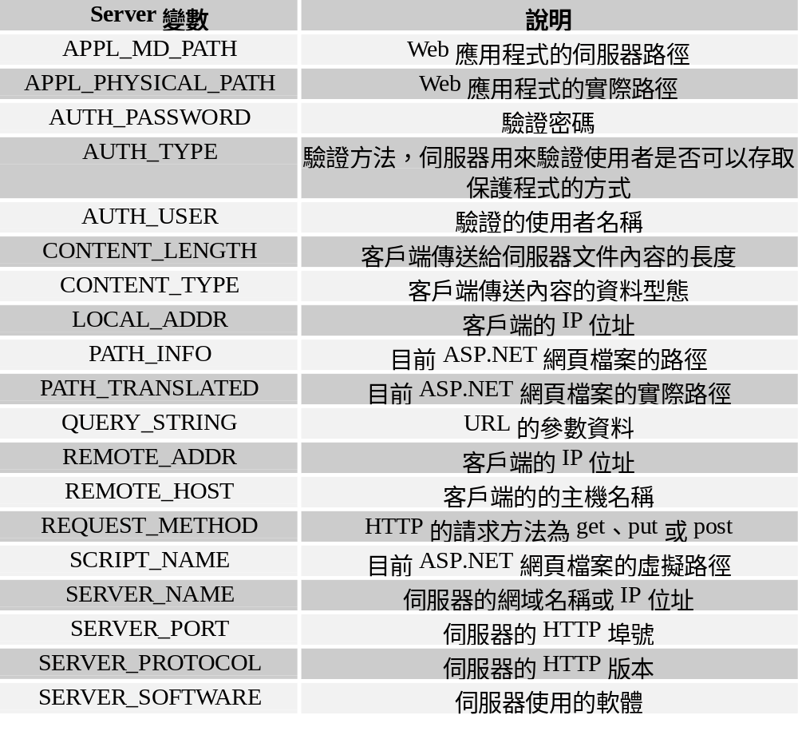
6-4-2 Request物件-
取得伺服器的系統資訊(常用Server變數)

Slide 44
6-4-2 Request物件-
取得伺服器的系統資訊(範例)
在ASP.NET網頁可以使用Request物件的ServerVariables屬性取得指定的系統資訊，如下所示：
  IPAddress = Request.ServerVariables["REMOTE_ADDR"];
  path = Request.ServerVariables["PATH_INFO"];
上述程式碼參數是Server變數的環境變數名稱字串，可以取得指定環境變數的值，以此例為使用者IP位址和目前ASP.NET網頁的虛擬路徑。

Slide 45
6-4-2 Request物件-
瀏覽器的相關資訊(說明)
客戶端瀏覽器在連線Web伺服器時，「HTTP使用者代理人標頭」（HTTP User Agent Header）資訊會傳送給伺服器，在此標頭資訊包含瀏覽器的相關資訊。
在ASP.NET網頁可以使用Request物件的Browser屬性取得這些資訊，如下所示：
  HttpBrowserCapabilities hbc = Request.Browser;
上述程式碼在取得HttpBrowserCapabilities物件後，就可以使用相關屬性取得瀏覽器支援的功能。

Slide 46
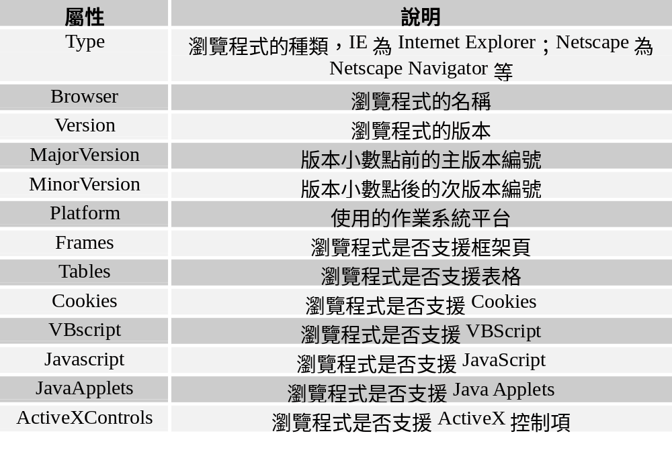
6-4-2 Request物件-
瀏覽器的相關資訊(屬性)

Slide 47
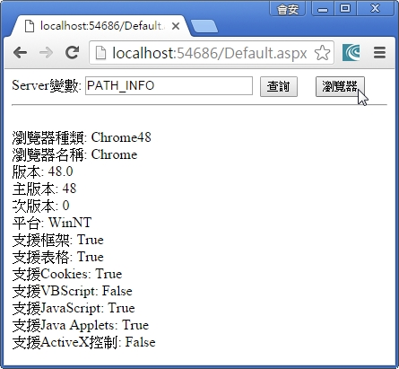
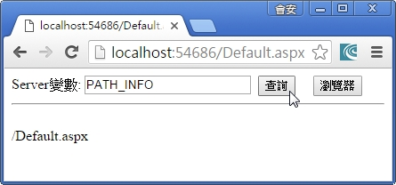
6-4-2 Request物件-範例網站
ASP.NET網站：Ch6_4_2
在ASP.NET網頁的TextBox控制項輸入Server變數字串，按下按鈕可以顯示環境變數值，按【瀏覽器】鈕可以顯示瀏覽器的相關資訊，如下圖所示：

Slide 48
6-4-3 Server物件-Server.MapPath()方法
如果想取得目前執行ASP.NET網頁的虛擬目錄，請使用ServerVariables集合物件的PATH_INFO參數取得ASP.NET檔案的虛擬路徑，然後配合Server.MapPath()方法轉換成實際路徑，如下所示：
  path = Server.MapPath(
  Request.ServerVariables["PATH_INFO"]);
如果是指定的ASP.NET網頁或檔案的實際路徑，如下所示：
  path = Server.MapPath("Default.aspx");

Slide 49
6-4-3 Server物件-Server.Transfer()方法
Server.Transfer()方法是用來取代Response.Redirect()方法執行轉址功能，Redirect()方法浪費較多頻寬在瀏覽器和伺服器之間的通訊，Transfer()方法的轉址操作完全在伺服端完成，並不會浪費頻寬，其使用方式和Redirect()方法幾乎完全相同，如下所示：
  Server.Transfer("http://www.hinet.net");

Slide 50
6-5 ASP.NET的錯誤處理
6-5-1 偵錯模式
6-5-2 例外處理

Slide 51
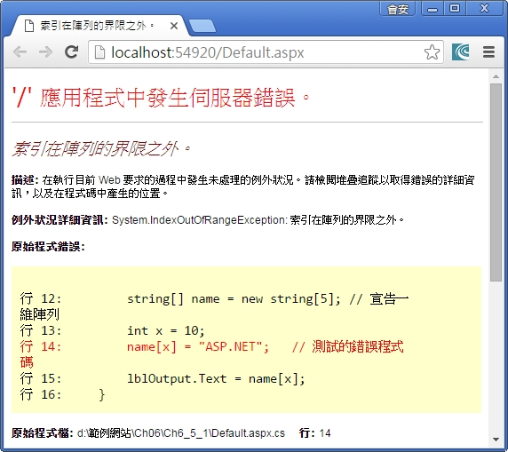
6-5-1 偵錯模式-說明
在ASP.NET網頁如果是單純的語法錯誤，在編譯階段，原始程式錯誤（Source Error）區塊就會指出錯誤產生的程式碼行列號，和顯示產生錯誤的程式碼。
如果ASP.NET網頁是在伺服端執行時才發生錯誤，我們可以開啟偵錯模式來顯示進一步的錯誤資訊。
紅色字指出產生錯誤的程式碼行列號

Slide 52
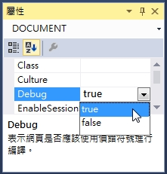
6-5-1 偵錯模式-開啟
ASP.NET 4.6版預設啟用偵錯模式，如果是4.5版，在下方原始程式錯誤區段並不會顯示紅色造成錯誤的程式碼列，我們需要自行啟用ASP.NET的「偵錯模式」（Debug Mode），如下圖所示：

Slide 53
6-5-2 例外處理-語法
C#語言的例外處理程式敘述，如下所示：
  try {
  // 測試的錯誤程式碼
  …
  }
  catch (Exception ex) {
  // 錯誤處理的程式碼
  …
  finally {
  …
  }

Slide 54
6-5-2 例外處理-說明
例外處理敘述分成三個部分，其說明如下表所示：
程式區塊 | 說明
try | 在try程式區塊是需要錯誤處理的程式碼
catch | 如果try程式區塊的程式碼發生錯誤，在catch程式區塊會傳入參數ex的Exception例外物件，可以使用ex.ToString()方法顯示錯誤資訊，或建立錯誤處理的補救程式碼
finally | 選擇性的程式區塊，不論錯誤是否產生，都會執行此區塊的程式碼，通常是用來作為善後的程式碼

Slide 55
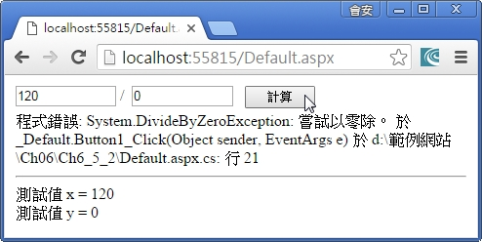
6-5-2 例外處理-範例網站
ASP.NET網站：Ch6_5_2
在ASP.NET網頁建立try/catch/finally例外處理敘述，可以處理除以0的程式錯誤，如下圖所示：

Slide 56
End

